Slide 1



Trò Chơi Kéo Co

Slide 2
Cách chơi
Các em học sinh sẽ trả lời câu hỏi để giúp đội mình kéo thắng đội bạn. Mỗi câu trả lời đúng trong thời gian quy định sẽ giúp đội mình thắng 1 hiệp.
Trường hợp cả hai đội không trả lời đúng sẽ coi như hòa. Hiệp đó không tính vào số hiệp thắng.
Kết thúc trò chơi đội nào có số hiệp thắng nhiều hơn (tương đương với trả lời đúng nhiều câu hỏi hơn) sẽ là đội chiến thắng.

Slide 3


Câu Hỏi
15
Ngày sách Việt Nam là ngày bao nhiêu?
14
13
12
11
10
9
8
7
6
5
4
3
2
1
0
A.21/4
C.21/3
B.21/5
D.21/6

Slide 4
Câu Hỏi
Đêm đêm làm bạn với đèn,
Giúp người quân tử khỏi hèn chí cao - Là gì?
15
14
13
12
11
10
9
8
7
6
5
4
3
2
1
0
A.Quyển vở
C.Cái bút
B. Quyển sách
D.Cái tẩy

Slide 5
Câu Hỏi
15
Đâu không phải là hoạt động của ngày
hội đọc sách
14
13
12
11
10
9
8
7
6
5
4
3
2
1
0
A.Kể chuyện theo sách
C. bán sách
B.quyên góp sách
D.trưng bày sách

Slide 6


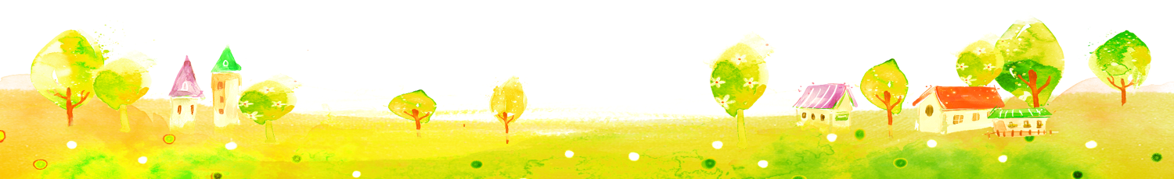
Bài 8: An toàn khi ở trường
Notes:
Bài giảng thiết kế bởi: Hương Thảo - tranthao121004@gmail.com

Slide 7



  Tiết 1
Notes:
Bài giảng thiết kế bởi: Hương Thảo - tranthao121004@gmail.com

Slide 8
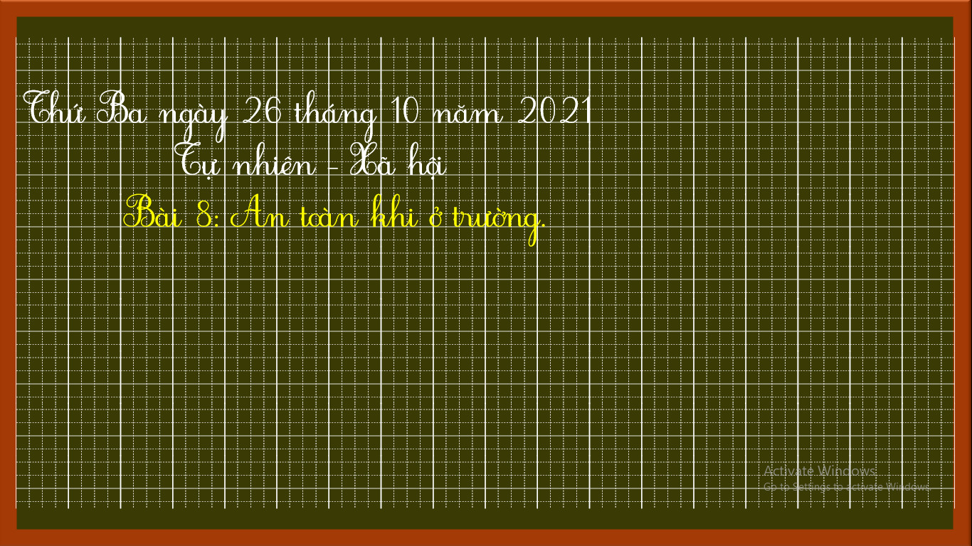

Slide 9
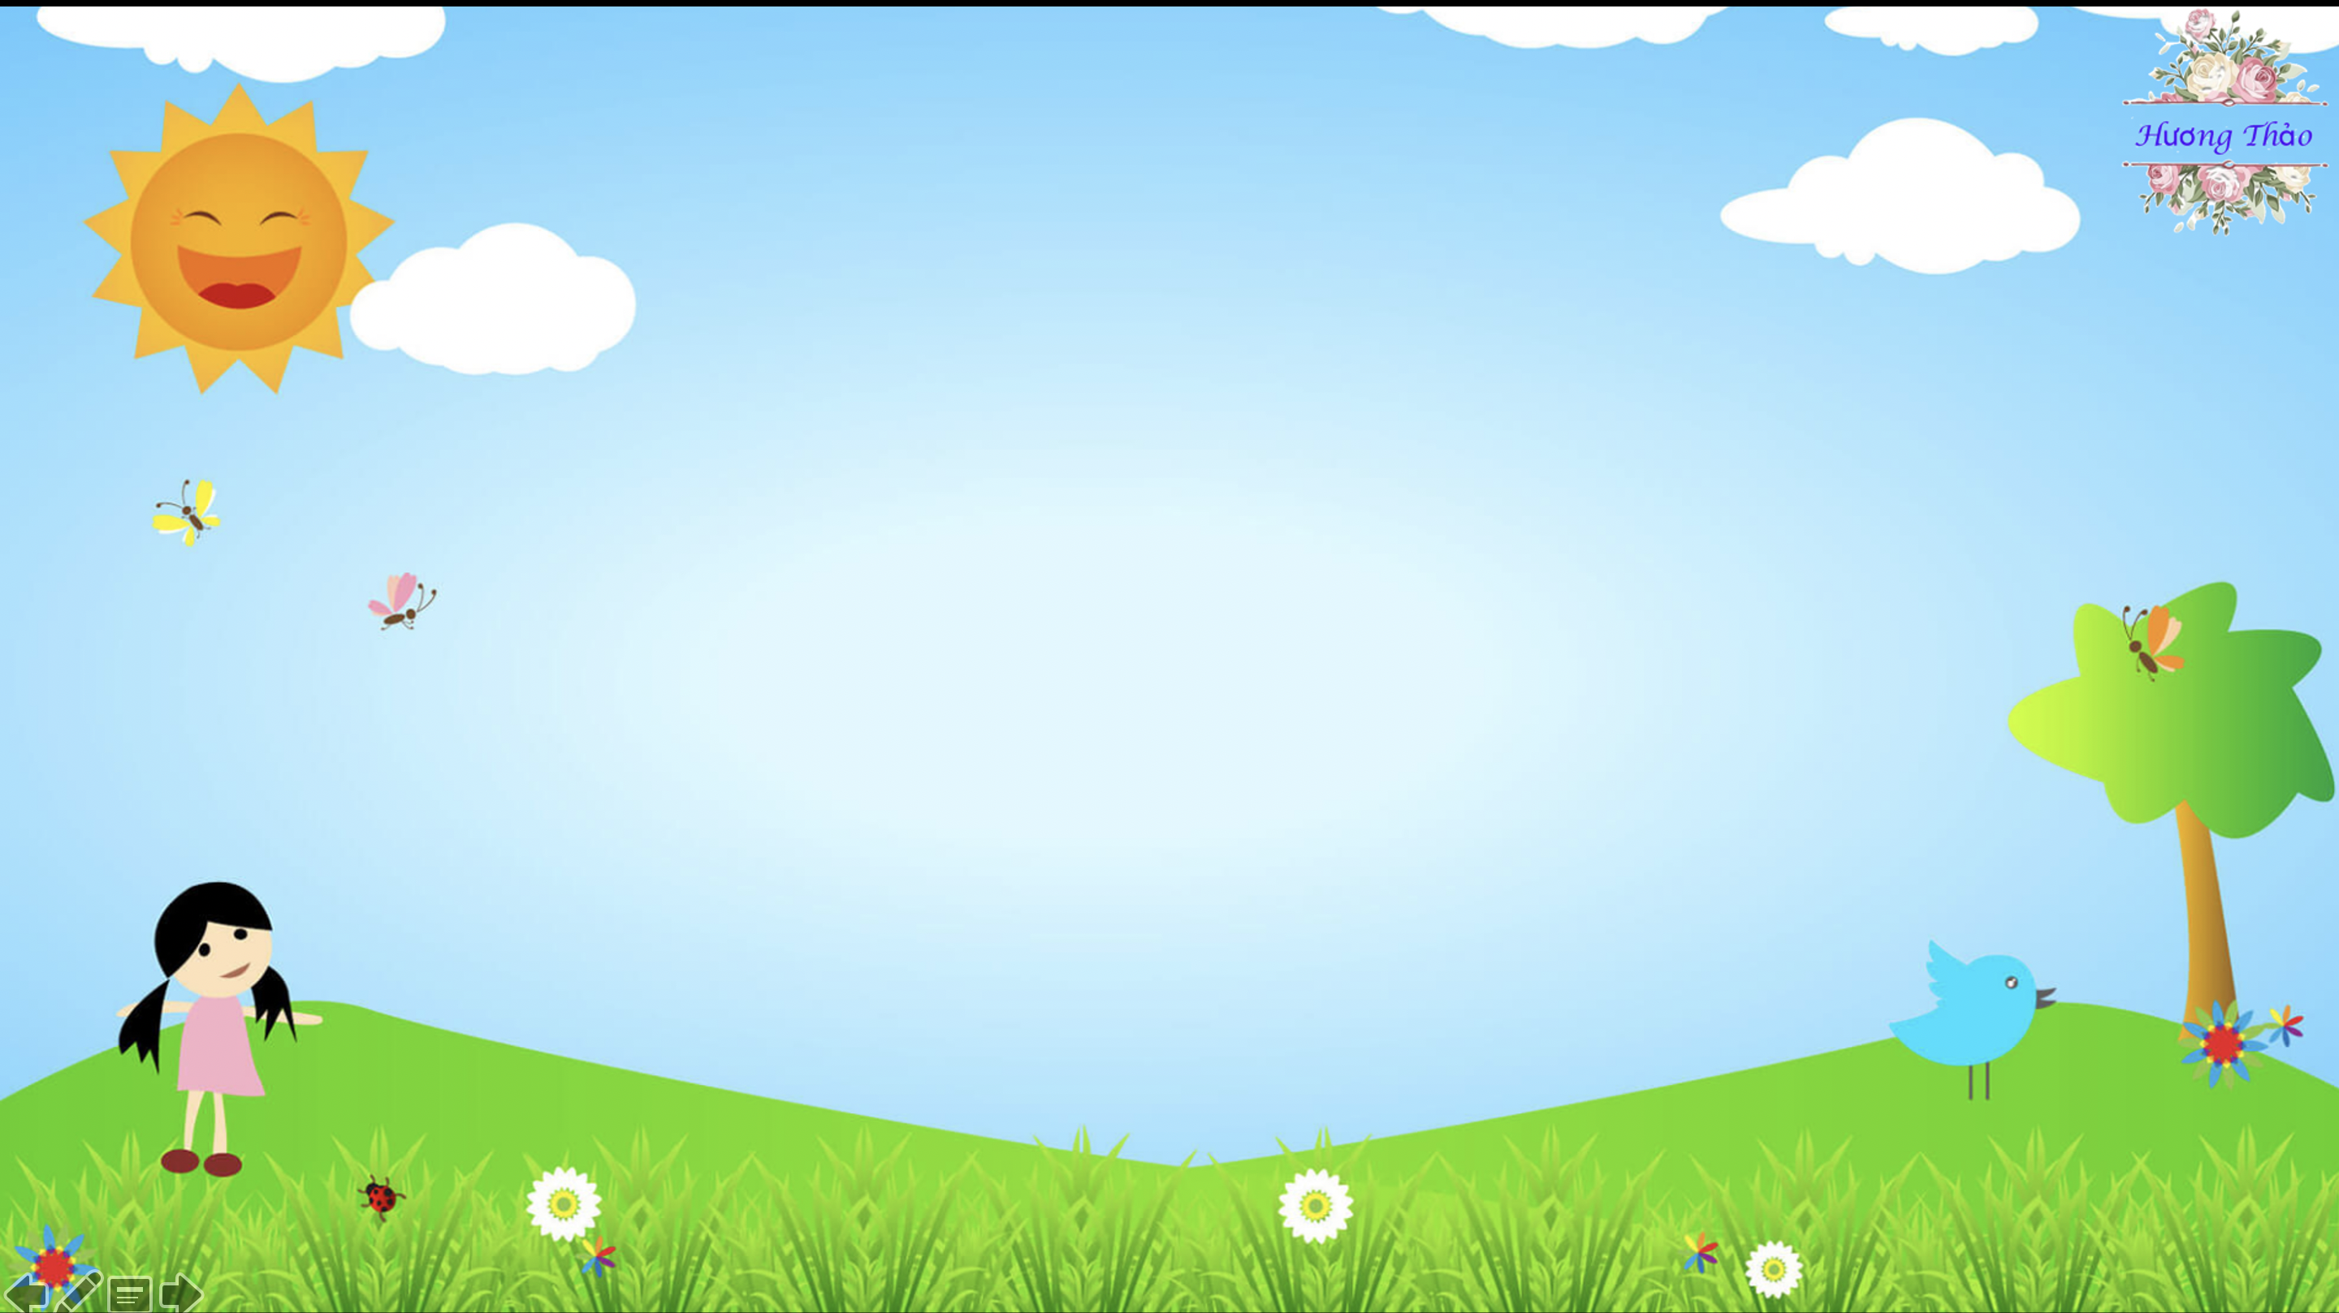
Hoạt động mở đầu

Slide 10
Khi tham gia hoạt động ở trường em thấy tình huống nào nguy hiểm?
Nguyên nhân xảy ra tình huống đó?
Khi tham gia các hoạt động ở trường, em đã từng thấy các bạn chơi đá bóng trên sân trường rất nguy hiểm, đã đá trúng đầu một bạn nữ trên sân trường.
Nguyên nhân xảy ra tình huống đó là các bạn nam cố tình đá bóng trên sân có rất đông các bạn cùng chơi, sẽ rất dễ đá trúng các bạn khác.
Notes:
Bài giảng thiết kế bởi: Hương Thảo - tranthao121004@gmail.com

Slide 11
Hoạt động khám phá

Slide 12
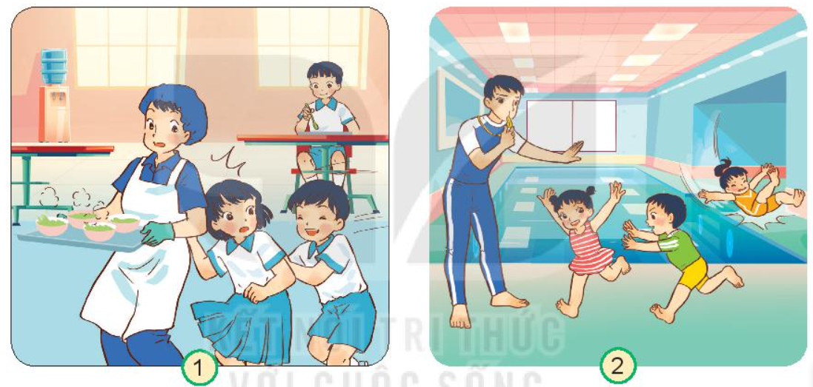
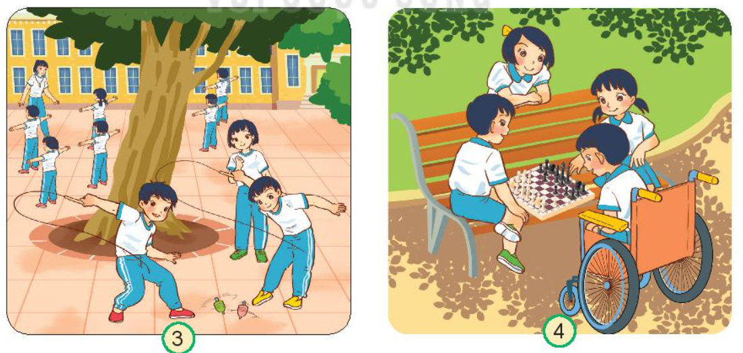
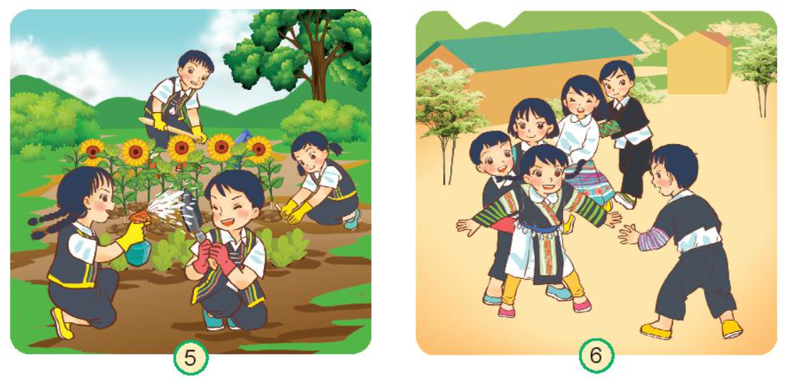
Quan sát và cho biết những tình huống nào là nguy hiểm trong các hình dưới đây?

Slide 13
Các bạn trong tranh đang làm gì?
Học sinh đùa nghịch, xô đẩy bạn trong nhà ăn.

Slide 14
Các bạn trong tranh đang làm gì?
Học sinh bị ngã do đùa nghịch trong giờ học bơi.

Slide 15
Các bạn trong tranh đang làm gì?
Học sinh chơi đánh quay trong giờ học thể dục.

Slide 16
Nhóm bạn trong tranh đang làm gì?
Nhóm học sinh chơi cờ vua.

Slide 17
Các bạn trong tranh đang làm gì?
Học sinh sử dụng lao động để trêu đùa trong giờ lao động.

Slide 18
Nhóm bạn trong tranh đang làm gì?
Nhóm học sinh chơi trò chơi rồng rắn lên mây.

Slide 19


Quan sát và nói tên những tình huống nào nguy hiểm không nên làm?
Quan sát và nói tên những hoạt động nào an toàn, nên chơi?
Học sinh đùa nghịch, xô đẩy bạn trong nhà ăn.
Học sinh bị ngã do đùa nghịch trong giờ học bơi.
Học sinh chơi đánh quay trong giờ học thể dục.
Nhóm học sinh chơi cờ vua.
Học sinh sử dụng lao động để trêu đùa trong giờ lao động.
Nhóm học sinh chơi trò chơi rồng rắn lên mây.

Slide 20

Em và các bạn thường tham gia những hoạt động nào ở trường?
Những tình huống nào có thể gây nguy hiểm cho bản thân và những người khác?
Thảo luận nhóm
Em cần làm gì để phòng tránh nguy hiểm khi tham gia các hoạt động ở trường?

Slide 21
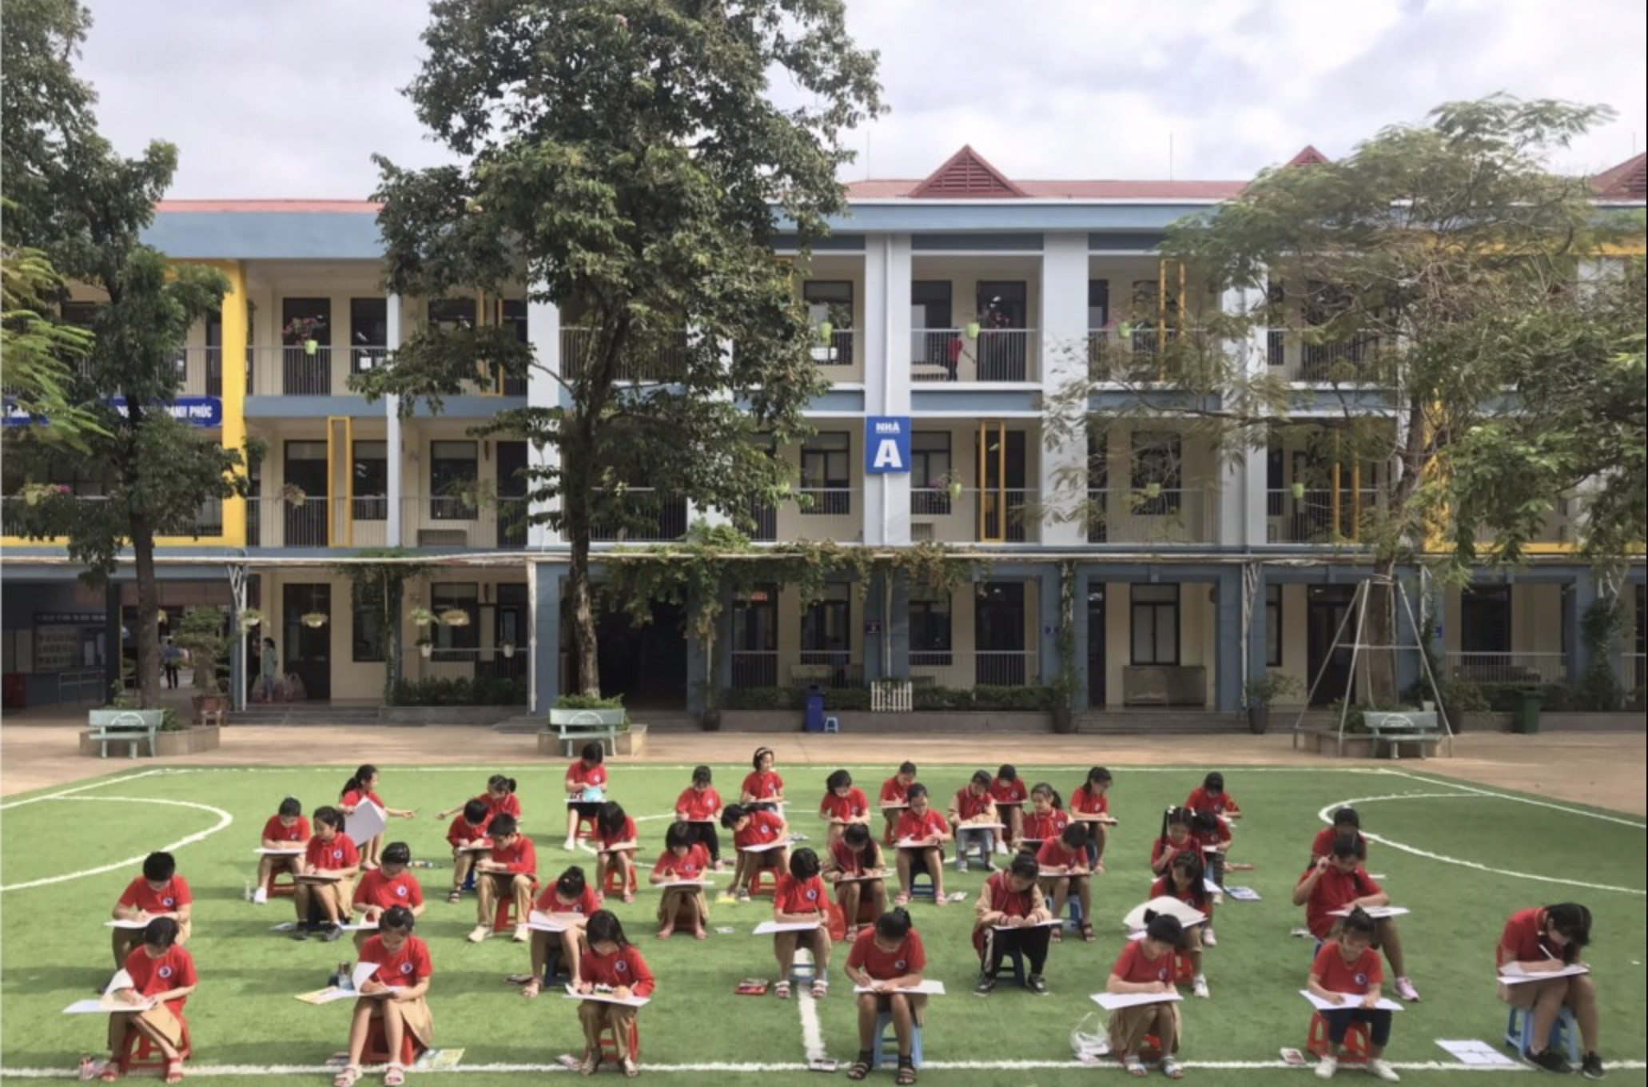
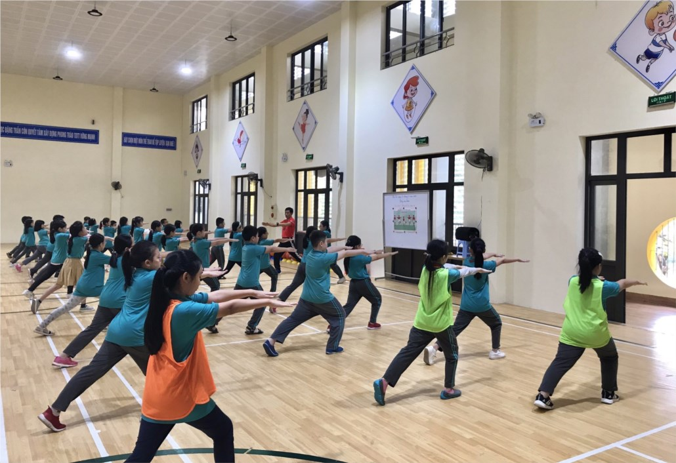
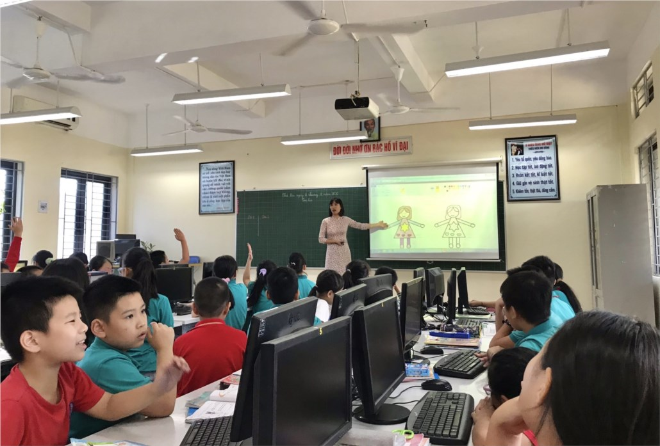
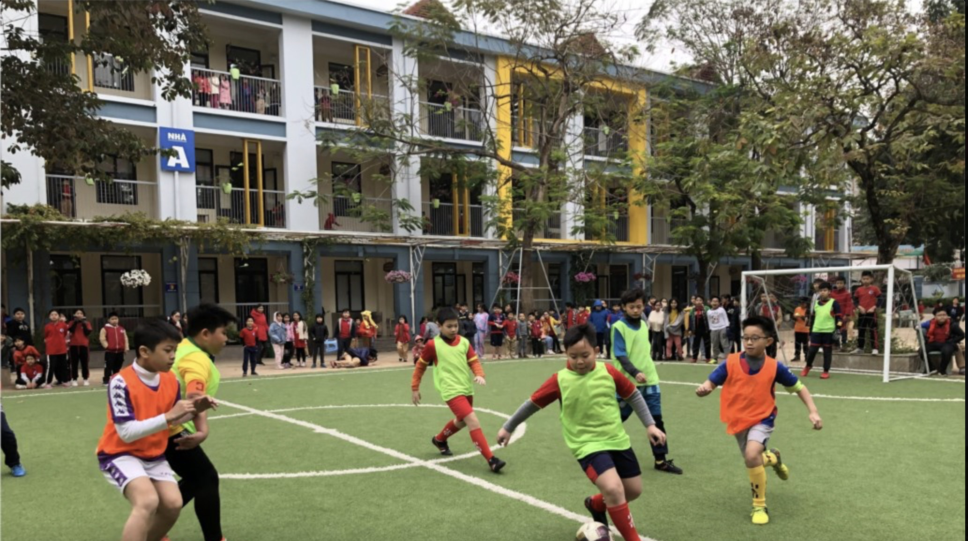
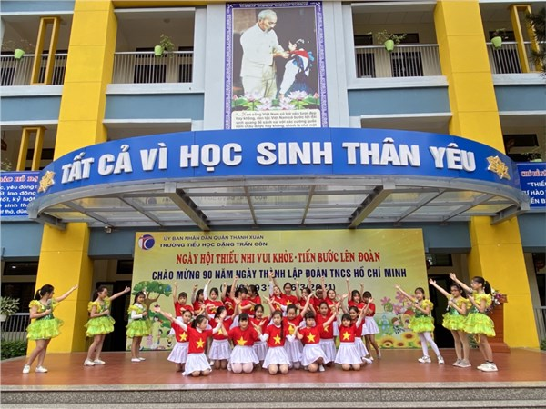
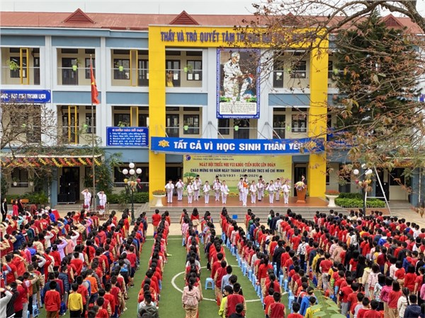
Em và các bạn thường tham gia những hoạt động nào ở trường?

Slide 22
Những tình huống nào có thể gây nguy hiểm cho bản thân và những người khác?
Học sinh đùa nghịch, xô đẩy bạn trong nhà ăn.
Học sinh bị ngã do đùa nghịch trong giờ học bơi.
Học sinh chơi đánh quay trong giờ học thể dục.
Học sinh sử dụng lao động để trêu đùa trong giờ lao động.

Slide 23
Em cần làm gì để phòng tránh nguy hiểm khi tham gia các hoạt động ở trường?
Tại sao những tình huống này có thể gây nguy hiểm cho bản thân và người khác?
Học sinh đùa nghịch, xô đẩy bạn trong nhà ăn.
Học sinh bị ngã do đùa nghịch trong giờ học bơi.
Học sinh chơi đánh quay trong giờ học thể dục.
Học sinh sử dụng lao động để trêu đùa trong giờ lao động.

Slide 24
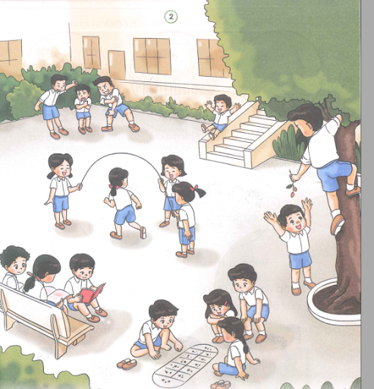
Em cần làm gì để phòng tránh nguy hiểm khi tham gia các hoạt động ở trường?
- Biết cách lựa chọn các hoạt động an toàn.
- Hướng dẫn các bạn vui chơi an toàn khi ở trường.
Notes:
Bài giảng thiết kế bởi: Hương Thảo - tranthao121004@gmail.com
24

Slide 25
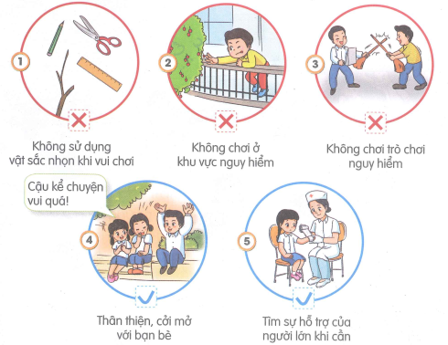
Em cần làm gì để phòng tránh nguy hiểm khi tham gia các hoạt động ở trường?
Notes:
Bài giảng thiết kế bởi: Hương Thảo - tranthao121004@gmail.com
25

Slide 26
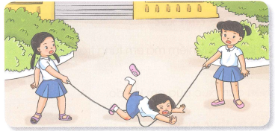
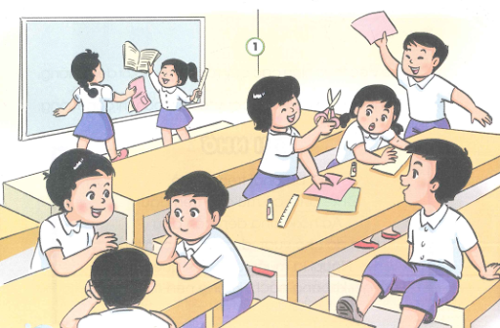
Em cần làm gì để phòng tránh nguy hiểm khi tham gia các hoạt động ở trường?
Notes:
Bài giảng thiết kế bởi: Hương Thảo - tranthao121004@gmail.com
26

Slide 27


















Kết luận
Ở trường chúng ta tham gia nhiều hoạt động khác nhau, vì thế cần chú ý để tránh những tình huống có thể gây nguy hiểm cho bản thân và người xung quanh.
Notes:
Bài giảng được thiết kế bởi: Hương Thảo

Slide 28

Ở trường chúng ta tham gia nhiều hoạt động khác nhau, vì thế cần chú ý để tránh những tình huống có thể gây nguy hiểm cho bản thân và người xung quanh.

Slide 29
  Tiết 2

Slide 30
Hoạt động thực hành

Slide 31
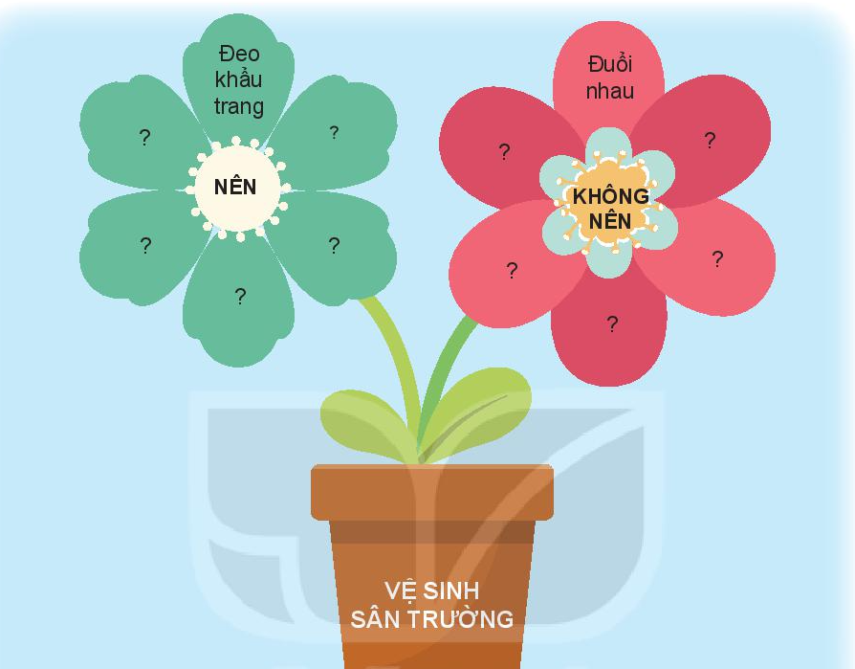
Gắn cánh hoa cho phù hợp về những điều nên và không nên khi tham gia một số hoạt động ở trường.
Lau bảng
Nô đùa
Nhặt rác
vẽ bậy lên tường
Vệ sinh lớp
Đánh nhau
Học chăm chỉ
Vứt rác bừa bãi
Giúp đỡ bạn
trèo lên bàn
Notes:
Bài giảng thiết kế bởi: Hương Thảo - tranthao121004@gmail.com

Slide 32
Hoạt động vận dụng

Slide 33
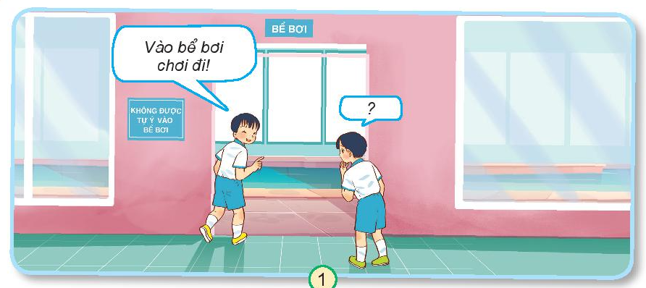
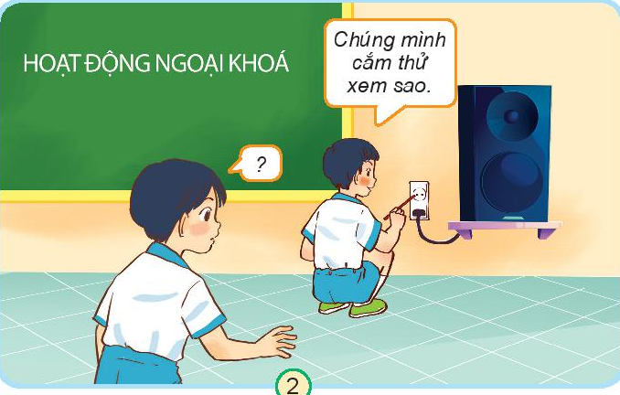
Em sẽ nói và làm gì khi gặp các tình huống sau:
Em sẽ nói và khuyên bạn không được tự ý vào bể bơi, sẽ rất nguy hiểm nếu bị ngã xuống đó.
Em sẽ nói với bạn hành động lấy que cắm vào ổ điện như vậy là rất nguy hiểm đến tính mạng.
Notes:
Bài giảng thiết kế bởi: Hương Thảo - tranthao121004@gmail.com

Slide 34
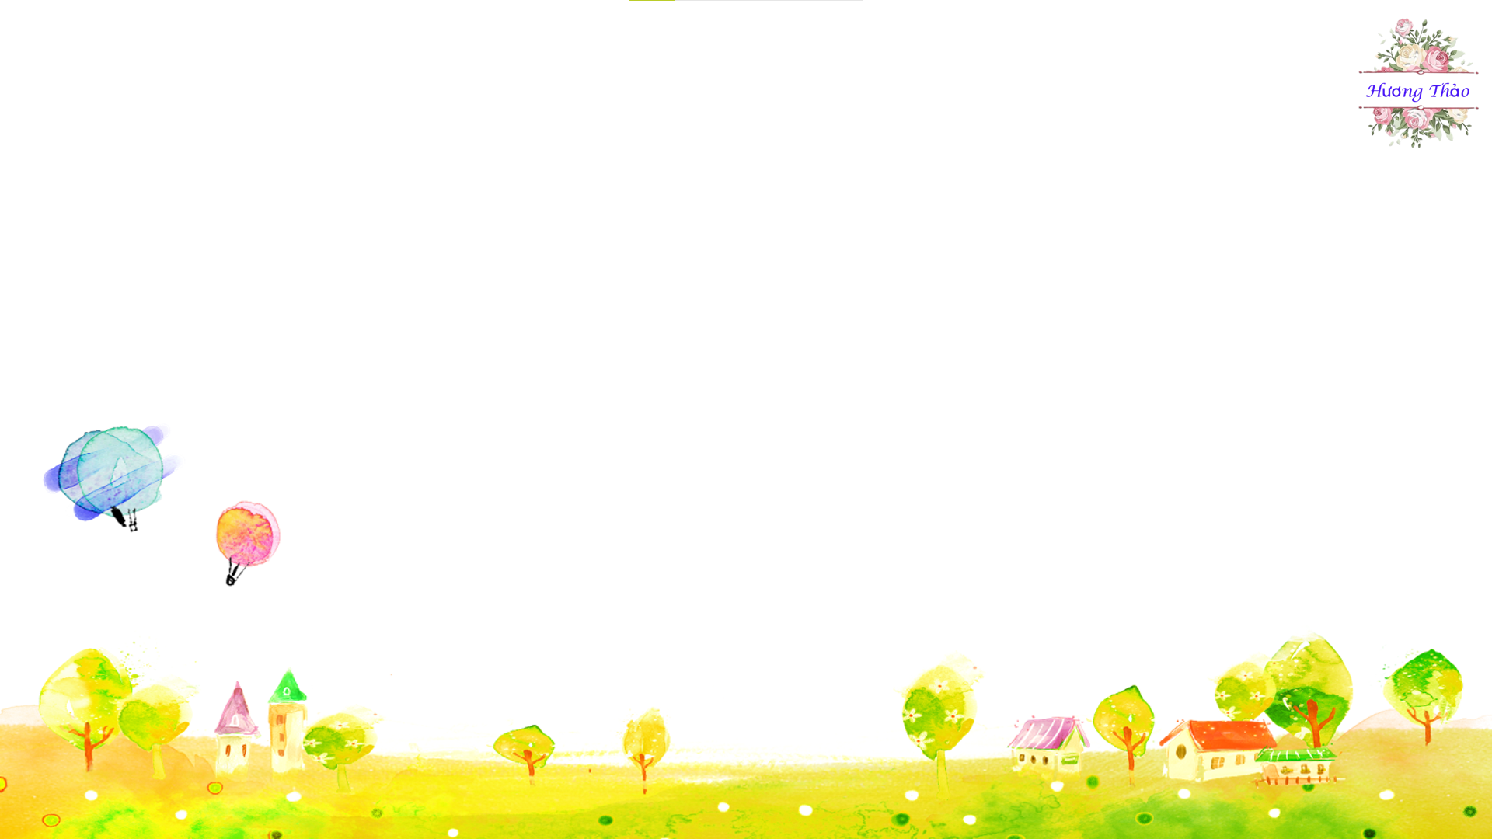
Viết điều em cam kết để đảm bảo an toàn khi tham gia các hoạt động ở trường.
- Không nghịch nước ở nhà vệ sinh
- Không đuổi nhau trên hành lang lớp học
- Không đá bóng trên sân trường
- Không vứt rác bừa bãi
- Không tự ý ra vào bể bơi khi chưa có sự cho phép của thầy cô.
Notes:
Bài giảng thiết kế bởi: Hương Thảo - tranthao121004@gmail.com

Slide 35
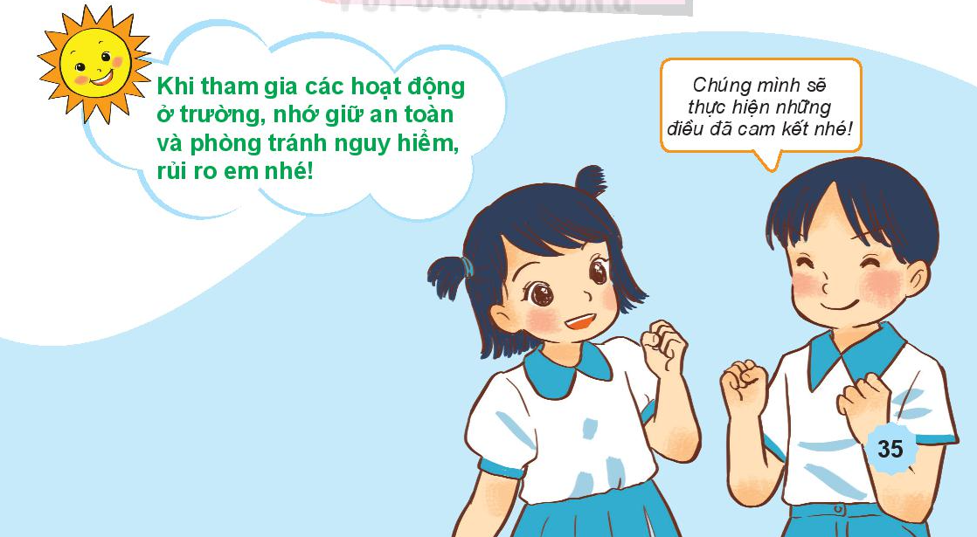
Tổng kết

Slide 36
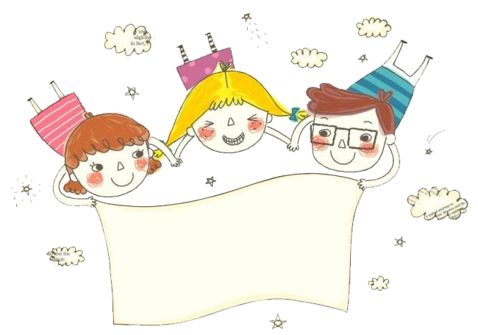
Chúc các em học tốt
Notes:
Bài giảng thiết kế bởi: Hương Thảo - tranthao121004@gmail.com

